Slide 1
История развития Земли в Мезозойскую эру
МИНИСТЕРСТВО ОБРАЗОВАНИЯ РЕСПУБЛИКИ БЕЛАРУСЬ
Учреждение образования
«Гомельский государственный университет
имени Франциска Скорины»
Геолого-географический факультет
Кафедра геологии и географии
252.17 – 66.0 млн. лет назад
Выполнили
Студенты группы ГР-21
Алименко Татьяна
Зубко Виктория
Руководитель:
Ст. преподаватель Мележ Т.А.

Slide 2
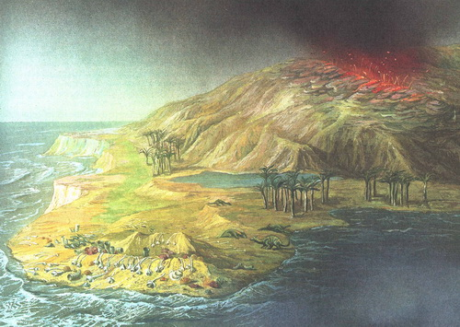
Предисловие
Конец пермского периода, предшествующего началу мезозойской эры, ознаменовался грандиозными катаклизмами: сталкивались материки, вздымались новые горные хребты, море то наступало на сушу, то вновь отступало, климат часто и резко менялся. Миллионы животных и растений не смогли приспособиться ко всем этим переменам и исчезли с лица Земли. Многие организмы, например некоторые земноводные из обширной группы стегоцефалов, пережившие конец пермского периода, постепенно вымерли в триасе. В ходе этого величайшего в истории планеты вымирания погибло больше половины всех животных семейств. Особенно пострадали виды, обитавшие на мелководье: их полностью вымерло свыше 90 процентов, включая более половины всех видов земноводных и большую часть аммонитов.

Slide 3
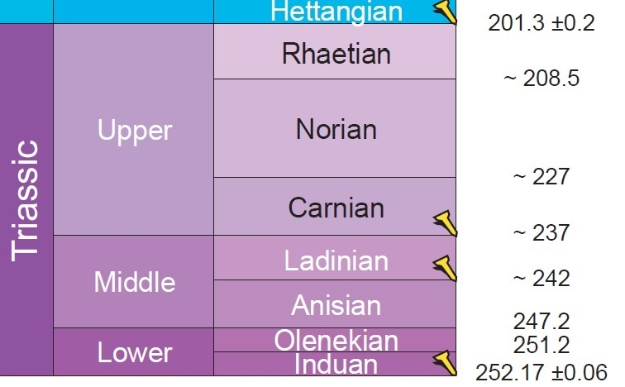
Триасовая система
Название происходит от греческого слова trias – троица, так как Триасовая система возникла в результате объединения трёх выделенных в разрезах Центральной Европы комплексов слоев: пёстрого песчаника, раковинного известняка и пёстрого мергеля (кейпера). Бельгийский учёный Омалиус д'Аллуа в 1831 объединил их под названием "кейперские отложения", а немецкий учёный Ф. Альберти в 1834 – под названием "триас".
Стратиграфия триасовой системы по МСШ

Slide 4
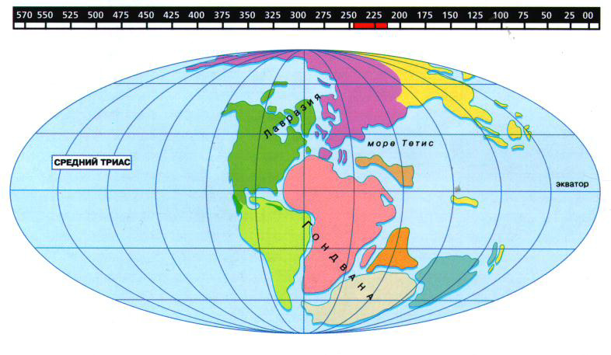
Палеотектонические события
К началу триаса герцинские геосинклинальные структуры Западной Европы, Азии (Урало-Тянь-Шаньские и Монголо-Охотские пояса), Северной Америки и Восточной Австралии превратились в молодые платформы; они спаяли в одно целое Лавразию в Северном полушарии, а в Южном полушарии присоединились к Гондване. Сильно суженный Средиземноморский геосинклинальный пояс разделял эти две платформы. В триасе континентальные площади господствовали над морскими бассейнами. Морской бассейн Тетис занимал территорию Средиземноморского геосинклинального пояса и представлял собой океан-залив, преимущественно мелководный. Древнекиммерийский орогенез в конце триаса создал складчатые сооружения преимущественно на востоке и юго-востоке Азии.
Расположение материков в триасовый период

Slide 5
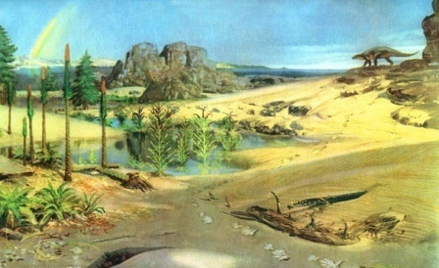
Палеоклимат
Существенной дифференциации климата по температуре не было: преобладал равномерно теплый климат, близкий к современному субтропическому. Предполагают, что такая ситуация обусловлена парниковым эффектом, который вызван снижением содержания кислорода в атмосфере и увеличения содержания углекислого газа до 0.2%. Средняя температура составляла +22◦С. Для океана характерна регрессия.
Палеоландашфт триасового периода

Slide 6
Палеобиосфера
В наземной растительности доминируют голосеменные, цикадовые, гинкго и хвойные. В Триасе исчезли древовидные плауновые и каламитовые, кордаитовые, прапапоротники и большая часть древних хвойных.
Появляются новые группы моллюсков (улитки, устрицы). Крупнейшими хищниками становятся водные. На суше развиваются рептилии. Появляются первые теплокровные – яйцекладущие млекопитающие, а также протоавис, по предположению некоторой части палеонтологов, предки птиц. В триасе широкое распространение получают текодонты – быстропередвигающиеся сухопутные рептилии, предки динозавров. Появились характерные для мезозоя архозавры, ихтиозавры, черепахи, в конце триасового периода – костистые рыбы. Впервые появляются белемниты и аммониты.

Slide 7
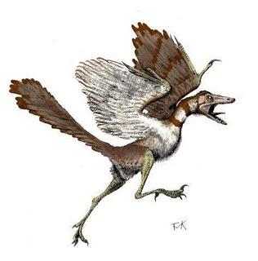
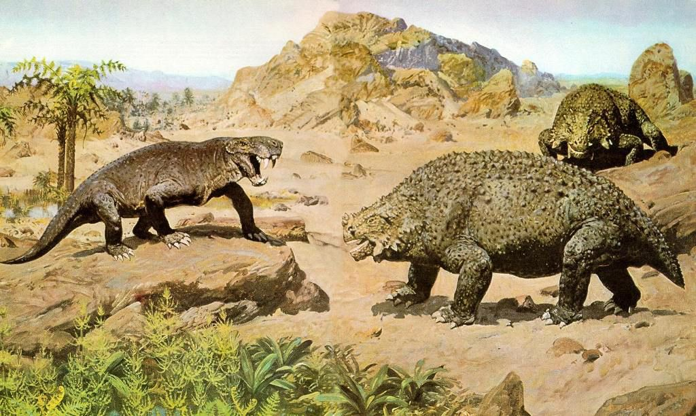
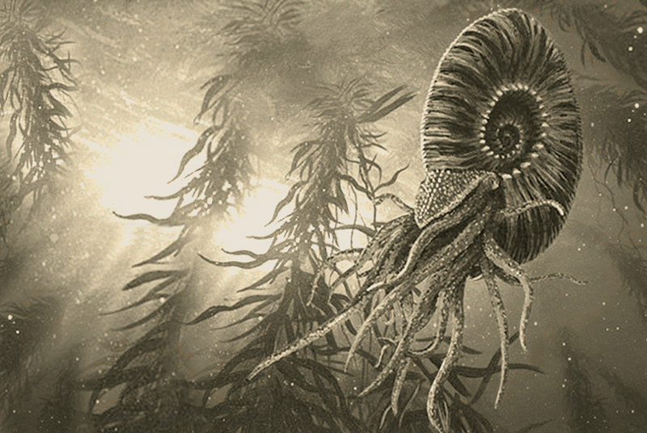
Протоавис
Терапсиды
Аммониты

Slide 8
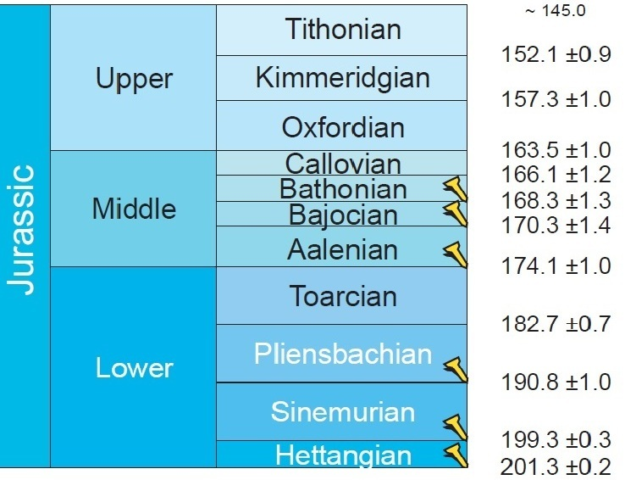
Юрская система
Название системы, как и большинства ее ярусов, дано по географическому признаку: от невысоких гор Юра на юге Франции. Автором стратиграфического подразделения юрская система официально считается А. Броньяр, а годом выделения - 1829. Однако как крупная стратиграфическая единица комплекс отложений, отвечающий по своему стратиграфическому объему современной юрской системе, был выделен А. Гумбольдтом в 1822 г.
Стратиграфия юрской системы по МСШ

Slide 9
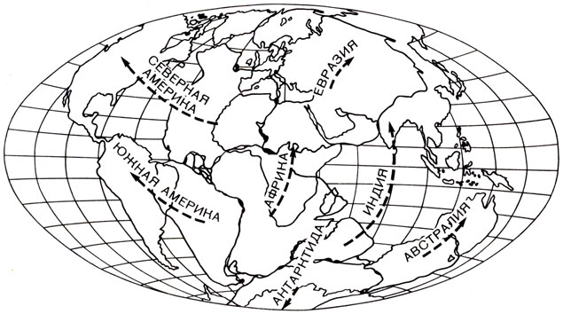
Палеотектонические события
По сравнению с триасом в это время усиливаются тектонические движения, проявляющиеся не одновременно, но в основном приуроченные к началу и концу периода и его эпох. Они сказываются в складкообразовании в геосинклиналях, наиболее интенсивно по периферии Тихого океана; на платформах приводят к трансгрессиям и регрессиям. Наибольшая трансгрессия относится к первой половине поздней юры.
Расположение материков и направление их движения в юрский период

Slide 10
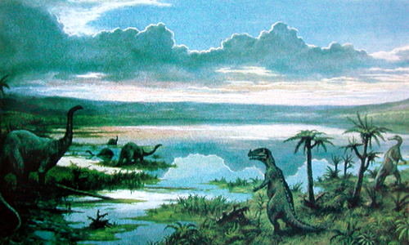
Палеоклимат
В целом климат был влажный и теплый. Средняя температура воздуха +22◦С. Вулканическая активность конца триасового – начала юрского периода вызвала трансгрессию моря. Выделяют климатические зоны: аридные (северная Африка, часть Северной Америки); переменно-влажные (Африка, Южная Америка, Индокитай); влажные (от Мексики до Египта).
Палеоландашфт юрского периода

Slide 11
Палеобиосфера
В юре огромные территории покрылись пышной растительностью, прежде всего разнообразными лесами. Они в основном состояли из папоротников и голосеменных. Саговники – класс голосеменных, преобладавший в зелёном покрове Земли. Под тенью этих деревьев бродили динозавры. Очень разнообразны были хвойные, похожие на современные сосны и кипарисы, которые процветали в то время не только в тропиках, но уже освоили и умеренный пояс. Папоротники постепенно исчезали.
По сравнению с триасом очень изменилось население морского дна. Двустворчатые моллюски вытесняют с мелководий брахиопод. Складывается новый тип рифовых сообществ, примерно такой же, как существует сейчас. Его основу составляют появившиеся в триасе шестилучевые кораллы.
Одним из ископаемых существ, сочетающих признаки птиц и рептилий, является археоптерикс, или первоптица. В юрский период на Земле обитают мелкие, покрытые шерстью теплокровные животные – млекопитающие. В юре произошло разделение млекопитающих на однопроходных, сумчатых и плацентарных. Динозавры, доминировавшие на суше, обитали в лесах, озёрах, болотах.

Slide 12
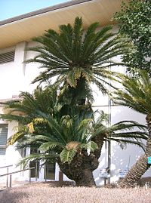
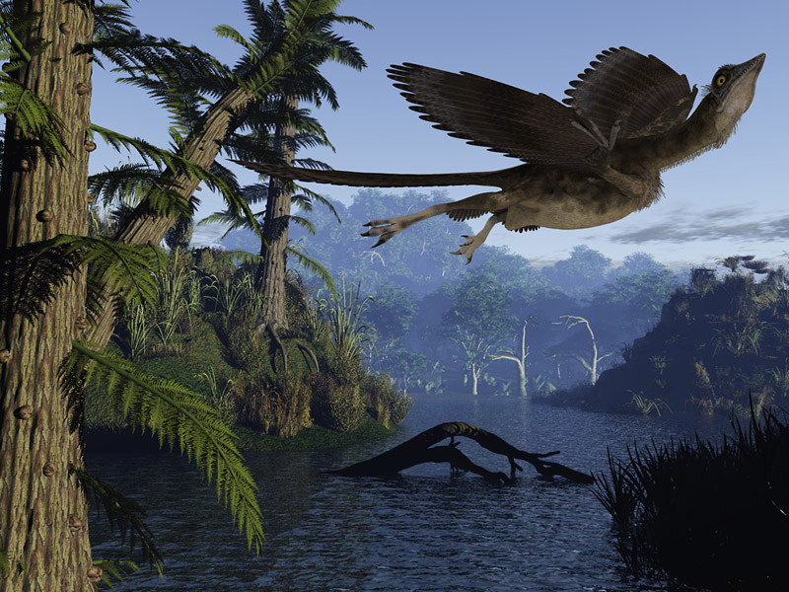
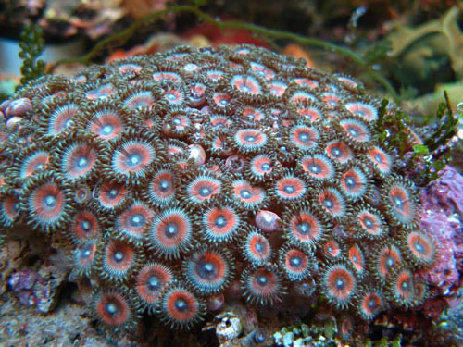
Саговники
Археоптерикс
Шестилучевые кораллы

Slide 13
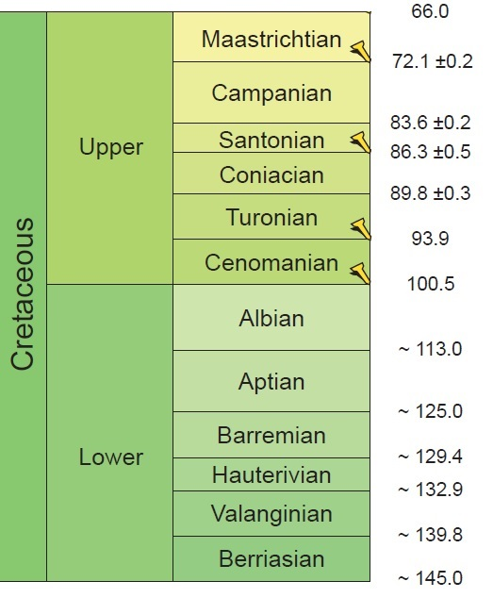
Меловая система
В качестве самостоятельной системы эти отложения были выделены в Парижском бассейне бельгийским геологом Омалиусом д'Аллуа в 1822 году.
Стратиграфия меловой системы по МСШ

Slide 14
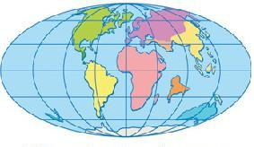
Палеотектонические события
В течении мелового периода продолжался раскол материков. Лавразия и Гондвана распадались на части. Южная Америка и Африка удалялись друг от друга, и Атлантический океан становился всё шире и шире. Африка, Индия и Австралия тоже начали расходиться в разные стороны, и к югу от экватора в итоге образовались гигантские острова. Меловой период характеризуется крупной трансгрессией, подъемом уровня океанов и расширением морских бассейнов. Регрессии были незначительны.
Расположение материков в позднемеловой период

Slide 15
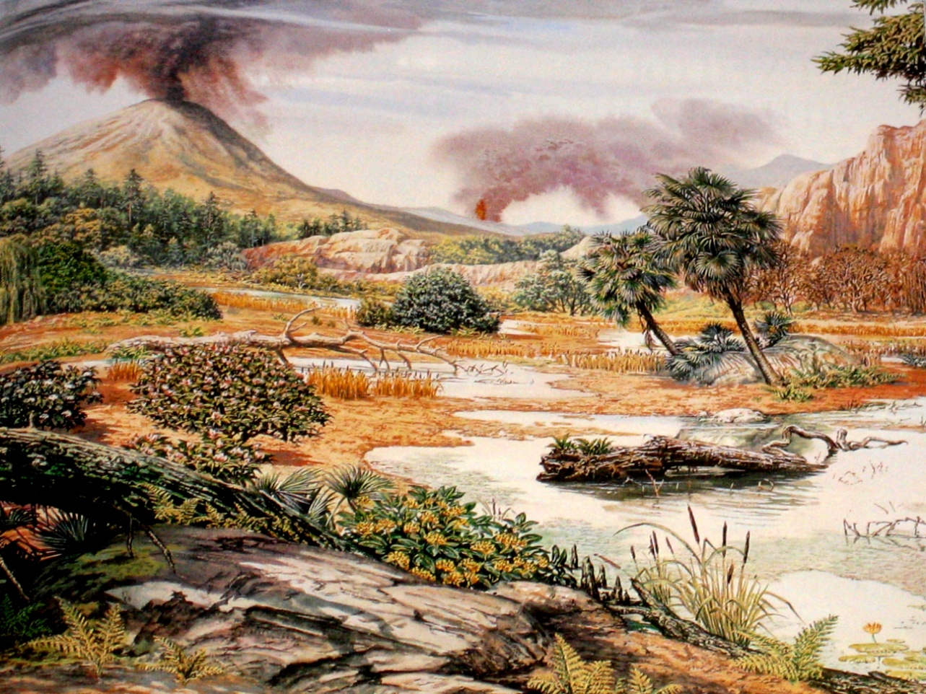
Палеоклимат
Климат мелового периода был теплым. Ледниковые шапки на полюсах отсутствовали. Тропический пояс был очень широким и простирался далеко к северу и югу, охватывая современные средние широты. Севернее и южнее от него располагались теплоумеренные пояса, простиравшиеся до полярных широт. Средняя глобальная температура +25◦С.
Палеоландашфт мелового периода

Slide 16
Палеобиосфера
В меловом периоде появились покрытосеменные – цветковые растения. Это повлекло за собой увеличение разнообразия насекомых, которые стали опылителями цветов.
Среди наземных животных царствовали разнообразные крупные пресмыкающиеся. Это был период расцвета гигантских ящеров. Крылатые пресмыкающиеся – птеродактили – занимали практически все ниши воздушных хищников, хотя уже появились настоящие птицы. Возникли современные ящерицы и самая молодая группа пресмыкающихся – змеи.
Очень велико было разнообразие морских беспозвоночных. Были распространены аммониты и белемниты, брахиоподы, двустворки и морские ежи.
В морях всё ещё попадались ортоцератиты – реликты давно прошедшей палеозойской эры.

Slide 17
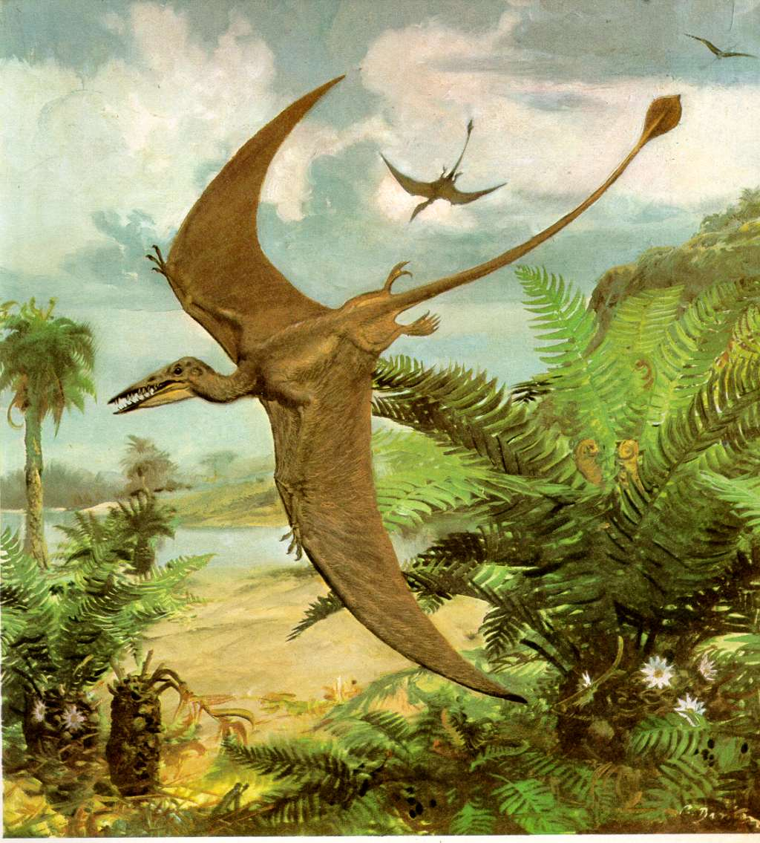
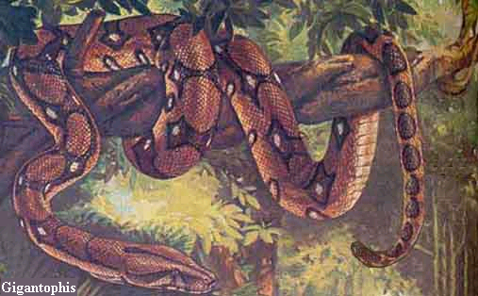
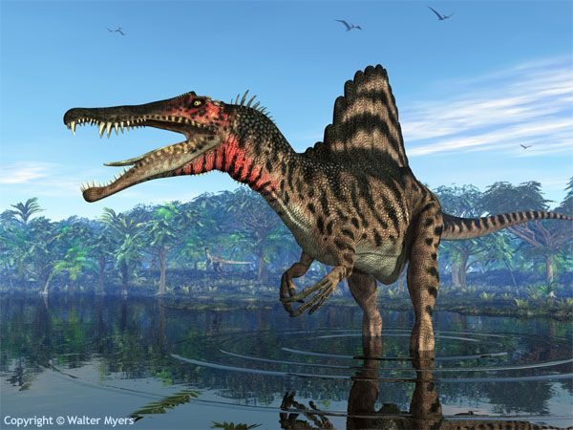
Птеродактили
Первые змеи
Динозавр

Slide 18
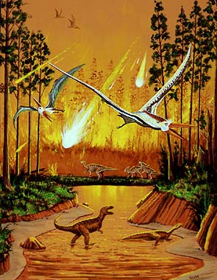
Заключение
На рубеже мелового и палеогенового периодов произошло массовое вымирание, в результате которого вымерло 15% семейств, 40% родов и до 70% всех видов. Частью этого массового вымирания явилось вымирание динозавров. Вместе с динозаврами вымерли морские рептилии , в том числе мозазавры и плезиозавры, летающие ящеры, многие моллюски, в том числе аммониты и белемниты, и множество мелких водорослей.
Одна из причин массового вымирания – это падение метеорита

